Slide 1


ΤΕΧΝΗΤΗ ΟΡΑΣΗ 3^{η} Διάλεξη
Κώστας Μαριάς
Καθηγητής Επεξεργασίας Εικόνας
Υπεύθυνος Εργαστηρίου: Γιάννης Στεφανής
Notes:
<title> = Prof., Dr., etc
Xxxxxxx Yyyyyyyy = name of the presenter
<Full Laboratory Name> = e.g. Computational Vision and Robotics
<Lab short name> = e.g. CVRL
e.t.c.

Slide 2
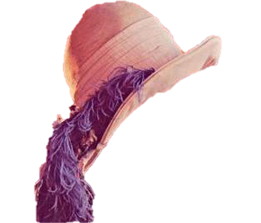
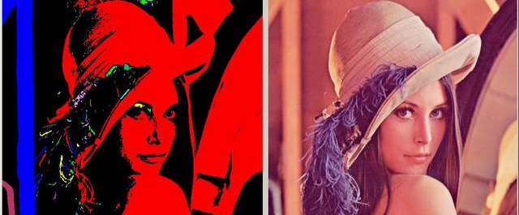
Ανάλυση Σχήματος

Slide 3
Περιγραφή και Αναγνώριση Σχήματος
Η αναγνώριση σχήματος είναι ένα σημαντικό πρόβλημα στην κατανόηση της εικόνας και στην τεχνητή όραση.
Οι εφαρμογές αναγνώρισης σχήματος συναντώνται σε πολλούς τομείς, όπως η ιατρική, η εξερεύνηση του διαστήματος, η κατασκευή, η άμυνα κ.λπ.
Η αναγνώριση σχήματος περιλαμβάνει τρία βασικά ζητήματα, την αναπαράσταση σχήματος, τη μέτρηση ομοιότητας σχήματος και την ευρετηρίαση σχήματος.
Ανάμεσά τους, η περιγραφή σχήματος είναι το πιο σημαντικό ζήτημα στην ανάκτηση σχήματος.
Dr. Azzam Talal Sleit, A Chain Code Approach for Recognizing Basic Shapes

Slide 4
Περιγραφή 2Δ σχημάτων
2Δ σχήματα μπορούν να περιγραφούν με διάφορους τρόπους όπως:
Το περίγραμμα του σχήματος και χαρακτηριστικά όπως το μήκος του περιγράμματος και το πόσο συμπαγές είναι το σχήμα (compactness).
Με χαρακτηριστικά σχήματος είτε του περιγράμματος (περίμετρος, γωνίες), είτε συγκεκριμένων περιοχών του σχήματος.
Η υπόθεση εργασίας είναι ότι κάθε σχήμα έχει μοναδικά χαρακτηριστικά που θα επιτρέψουν την μονοσήμαντη περιγραφή του.

Slide 5
Αλυσιδωτοί κώδικες
Οι αλυσιδωτοί κωδικοί χρησιμοποιούνται για να περιγράψουν το όριο (περίγραμμα) ενός αντικειμένου σε μια ψηφιακή εικόνα με βάση μια ακολουθία από συνδεδεμένα εικονοστοιχεία (π.χ. 4ή 8-γειτνίαση) που παριστάνεται με κομμάτια ευθειών με κατευθύνσεις.
Οι αλυσιδωτοί κωδικοί περιγράφουν τις μεταβάσεις στις κατευθύνσεις που ακολουθούμε για να διαβούμε το περίγραμμα από την αρχή μέχρι το τέλος του.
Στις ψηφιακές εικόνες υποθέτουμε ότι έχουμε περίγραμμα πάχους ενός pixel.

Slide 6
Αλυσιδωτοί κώδικες
1
Για 4-γειτνίαση το περίγραμμα διαβαίνεται αριστερόστροφα χρησιμοποιώντας το σχήμα αρίθμησης που φαίνεται στην εικόνα:
Για 8-γειτνίαση το περίγραμμα διαβαίνεται αριστερόστροφα χρησιμοποιώντας το σχήμα αρίθμησης που φαίνεται στην εικόνα:
2
0
3
Ν₄
2
3
1
4
0
5
7
6
Ν₈

Slide 7
Αλυσιδωτοί κώδικες: Παράδειγμα
 | 2 | 2 | 2 | 1
 | 3 |  |  | 2 | 2 | 1
 | 3 |  |  |  |  | 1
 | 3 |  |  |  |  | 1
 | 3 |  |  |  |  | 1
 | 3 |  |  |  |  | 1
 | 3 | 0 | 0 | 0 | 0 | 0
1
2
0
3
Αρχή
Αλυσιδωτός κώδικας: 3 3 3 3 3 3 0 0 0 0 0 1 1 1 1 1 2 2 1 2 2 2

Slide 8
Αλυσιδωτοί κώδικες
Οι αλυσωτοί κώδικες χρησιμοποιούνται ευρέως επειδή παρέχουν αναπαράσταση αντικειμένων που μπορούν να χρησιμοποιηθούν για αναγνώριση.
Παρέχουν επίσης καλή συμπίεση επειδή κάθε κομμάτι της «αλυσίδας» μπορεί να κωδικοποιείται με 2 ή 3 bit.
Μπορούν να υπολογιστούν από αυτούς ορισμένα χαρακτηριστικά όπως το εμβαδόν και η περίμετρος.

Slide 9
Αλυσιδωτοί κώδικες
Ένα άλλο πλεονέκτημα τους είναι ότι είναι αμετάβλητοι στις μετατοπίσεις (translation invariant)
Δεν είναι όμως αμετάβλητοι στις περιστροφές και στην κλιμάκωση κάτι που είναι απαραίτητο για μια καλή μέθοδο περιγραφής σχήματος.
Υπάρχουν όμως τρόποι να γίνουν αμετάβλητοι στην περιστροφή και την επιλογή του αρχικού σημείου όπως θα περιγράψουμε παρακάτω.

Slide 10
Αλυσιδωτοί κώδικες: Κανονικοποίηση
Ο αλυσιδωτός κώδικας ενός ορίου εξαρτάται από το σημείο εκκίνησης.
Ωστόσο, ο κώδικας μπορεί να κανονικοποιηθεί σε σχέση με το σημείο εκκίνησης με μια απλή διαδικασία:
Απλά αντιμετωπίζουμε τον αλυσιδωτό κώδικα ως κυκλική ακολουθία αριθμών και επαναπροσδιορίζουμε το σημείο αρχής του κώδικα έτσι ώστε η νέα ακολουθία αριθμών να σχηματίζει έναν ακέραιο αριθμό ελάχιστου μεγέθους.

Slide 11
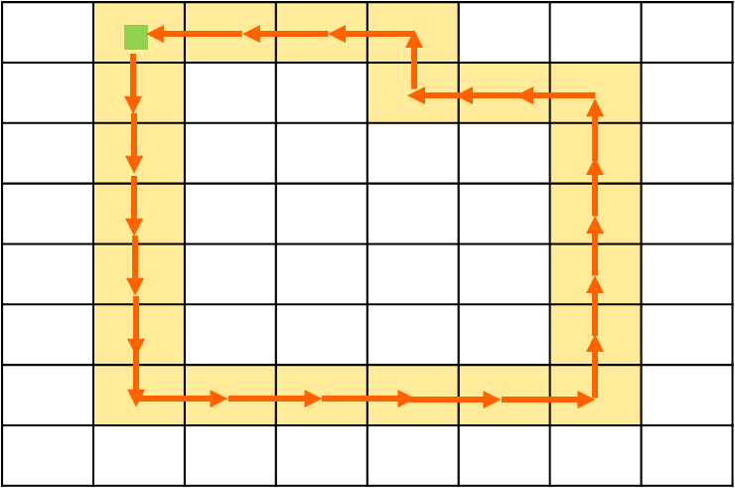

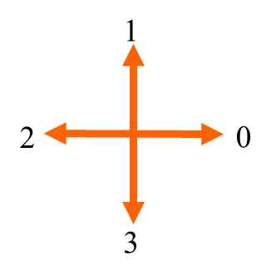
Αλυσιδωτοί κώδικες: Μεταβολές λόγο αρχικού σημείου
Αρχή
Αλυσιδωτός κώδικας 1
Αλυσιδωτός κώδικας 2
3 3 3 3 3 3 0 0 0 0 0 1 1 1 1 1 2 2 1 2 2 2
0 0 0 0 0 1 1 1 1 1 2 2 1 2 2 2 3 3 3 3 3 3
2 2 2 3 3 3 3 3 3 0 0 0 0 0 1 1 1 1 1 2 2 1
0 0 0 0 0 1 1 1 1 1 2 2 1 2 2 2 3 3 3 3 3 3
Για να διορθώσουμε την μεταβολή λόγω διαφορετικού σημείου εκκίνησης θεωρήσαμε τον αλυσιδωτό κώδικα ως κυκλική ακολουθία κατεύθυνσης αριθμών και επαναπροσδιορίσαμε την αρχή του, έτσι ώστε η ακολουθία αριθμών να σχηματίζει έναν ακέραιο αριθμό ελάχιστου μεγέθους.

Slide 12
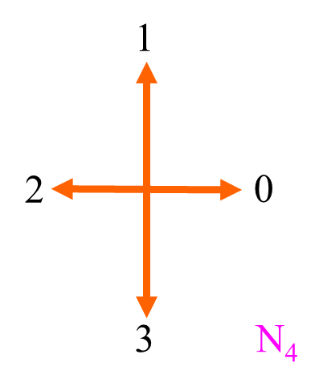
Αλυσιδωτοί κώδικες: Αριθμός Σχήματος
Για να κανονικοποιήσουμε τον αλυσιδωτό κώδικα ως προς την περιστροφή, σχηματίζουμε την πρώτη διαφορά υπολογίζοντας όμως και τη μετάβαση μεταξύ του τελευταίου και του πρώτου στοιχείου της αλυσίδας.
Προσθέτουμε λοιπόν το πρώτο ψηφίο στο τέλος και μετά υπολογίζουμε την πρώτη διαφορά του κώδικα.
Η διαφορά αυτή επιτυγχάνεται με τον υπολογισμό του αριθμού βημάτων (κινούμενοι αριστερόστροφα) που διαχωρίζουν δύο γειτονικά στοιχεία του κώδικα.
Όπως φαίνεται στο σχήμα για να βρούμε π.χ. την πρώτη διαφορά του κώδικά 1 0, πρέπει να πάμε αριστερόστροφα από το 1 στο 0, οπότε χρειαζόμαστε 3 βήματα. Η πρώτη διαφορά του κώδικα 1 0 είναι λοιπόν ίση με 3
.

Slide 13
Αλυσιδωτοί κώδικες: Αριθμός Σχήματος
Για να κανονικοποιήσουμε τον αλυσιδωτό κώδικα ως προς την περιστροφή, σχηματίζουμε την πρώτη διαφορά υπολογίζοντας όμως και τη μετάβαση μεταξύ του τελευταίου και του πρώτου στοιχείου της αλυσίδας.
Προσθέτουμε λοιπόν το πρώτο ψηφίο στο τέλος και μετά υπολογίζουμε την πρώτη διαφορά του κώδικα. Η πρώτη διαφορά υπολογίζεται ως ο αριθμός βημάτων (κινούμενοι αριστερόστροφα) που διαχωρίζουν δύο γειτονικά στοιχεία του κώδικα π.χ:
1 0 1 0 3 3 2 2
1 0 1 0 3 3 2 2 1
3 1 3 3 0 3 0 3
Αυτός είναι ο Αριθμός Σχήματος που είναι αμετάβλητος σε περιστροφή και αρχικό σημείο!
Η Πρώτη Διαφορά του κώδικα είναι αμετάβλητη στην περιστροφή!
Αν κανονικοποιήσουμε και ως προς το σημείο εκκίνησης παίρνουμε: 0 3 0 3 3 1 3 3

Slide 14

Αλυσιδωτοί κώδικες: Μεταβολές λόγο αρχικού σημείου και περιστροφής 90°
Αρχή
Αλυσιδωτός κώδικας 1
Αλυσιδωτός κώδικας 2
3 3 3 3 3 3 0 0 0 0 0 1 1 2 2 2 1 1 1 1 2 2
0 0 0 0 0 1 1 2 2 2 1 1 1 1 2 2 3 3 3 3 3 3
1 2 2 3 3 3 2 2 2 2 3 3 0 0 0 0 0 0 1 1 1 1
0 0 0 0 0 0 1 1 1 1 1 2 2 3 3 3 2 2 2 2 3 3
Σε αυτό το παράδειγμα έχουμε ένα περίγραμμα ‘L’ (εικόνα δεξιά) το οποίο περιστρέφεται 90° (εικόνα δεξιά). Διορθώσαμε την μεταβολή λόγω διαφορετικού σημείου εκκίνησης ανασχηματίζοντας τους κώδικες κυκλικά ώστε να έχουμε ακέραιο αριθμό ελάχιστου μεγέθους. Αυτό όμως δεν εξισώνει τους κώδικες! Πρέπει να διορθώσουμε για περιστροφή!

Slide 15
Αλυσιδωτοί κώδικες: Μεταβολές λόγο αρχικού σημείου και περιστροφής 90°
1^{η} περίπτωση: Διορθώνω τον κώδικα 2 πρώτα ως προς το σημείο εκκίνησης και μετά βρίσκω τις πρώτες διαφορές για να κανονικοποιήσω ως προς την περιστροφή του σχήματος.
2^{η} περίπτωση: Διορθώνω τον κώδικα 2 πρώτα ως προς την περιστροφή και μετά ως προς το σημείο εκκίνησης.
3^{η} περίπτωση. Έχω αλλάξει το σημείο εκκίνησης και του πρώτου σχήματος (‘L’). Βρίσκω τις πρώτες διαφορές και μετά κανονικοποιώ ως προς το σημείο εκκίνησης.

Slide 16

Αλυσιδωτοί κώδικες: Μεταβολές λόγο αρχικού σημείου και περιστροφής 90° (1^{η} Περίπτωση)
Αρχή
Αλυσιδωτός κώδικας 1
Αλυσιδωτός κώδικας 2
3 3 3 3 3 3 0 0 0 0 0 1 1 2 2 2 1 1 1 1 2 2
3 3 3 3 3 3 0 0 0 0 0 1 1 2 2 2 1 1 1 1 2 2 3
0 0 0 0 0 1 0 0 0 0 1 0 1 0 0 3 0 0 0 1 0 1
1 2 2 3 3 3 2 2 2 2 3 3 0 0 0 0 0 0 1 1 1 1
0 0 0 0 0 0 1 1 1 1 1 2 2 3 3 3 2 2 2 2 3 3
0 0 0 0 0 0 1 1 1 1 1 2 2 3 3 3 2 2 2 2 3 3 0
0 0 0 0 0 1 0 0 0 0 1 0 1 0 0 3 0 0 0 1 0 1
Οι αριθμοί σχήματος διορθώνουν για την περιστροφή και το σημείο εκκίνησης!

Slide 17
Αλυσιδωτοί κώδικες: Μεταβολές λόγο αρχικού σημείου και περιστροφής 90° (2^{η} Περίπτωση)
Αρχή
Αλυσιδωτός κώδικας 1
Αλυσιδωτός κώδικας 2
3 3 3 3 3 3 0 0 0 0 0 1 1 2 2 2 1 1 1 1 2 2
3 3 3 3 3 3 0 0 0 0 0 1 1 2 2 2 1 1 1 1 2 2 3
0 0 0 0 0 1 0 0 0 0 1 0 1 0 0 3 0 0 0 1 0 1
1 2 2 3 3 3 2 2 2 2 3 3 0 0 0 0 0 0 1 1 1 1
1 2 2 3 3 3 2 2 2 2 3 3 0 0 0 0 0 0 1 1 1 1 1
1 0 1 0 0 3 0 0 0 1 0 1 0 0 0 0 0 1 0 0 0 0
0 0 0 0 0 1 0 0 0 0 1 0 1 0 0 3 0 0 0 1 0 1
Οι αριθμοί σχήματος διορθώνουν για την περιστροφή και το σημείο εκκίνησης!

Slide 18
Αλυσιδωτοί κώδικες: Μεταβολές λόγο αρχικού σημείου και περιστροφής 90° (3^{η} Περίπτωση)
Αρχή
Αλυσιδωτός κώδικας 1
Αλυσιδωτός κώδικας 2
3 3 0 0 0 0 0 1 1 2 2 2 1 1 1 1 2 2 3 3 3 3
3 3 0 0 0 0 0 1 1 2 2 2 1 1 1 1 2 2 3 3 3 3 3
0 1 0 0 0 0 1 0 1 0 0 3 0 0 0 1 0 1 0 0 0 0
0 0 0 0 0 1 0 0 0 0 1 0 1 0 0 3 0 0 0 1 0 1
1 2 2 3 3 3 2 2 2 2 3 3 0 0 0 0 0 0 1 1 1 1
1 2 2 3 3 3 2 2 2 2 3 3 0 0 0 0 0 0 1 1 1 1 1
1 0 1 0 0 3 0 0 0 1 0 1 0 0 0 0 0 1 0 0 0 0
0 0 0 0 0 1 0 0 0 0 1 0 1 0 0 3 0 0 0 1 0 1
Οι αριθμοί σχήματος διορθώνουν για την περιστροφή και το σημείο εκκίνησης!

Slide 20
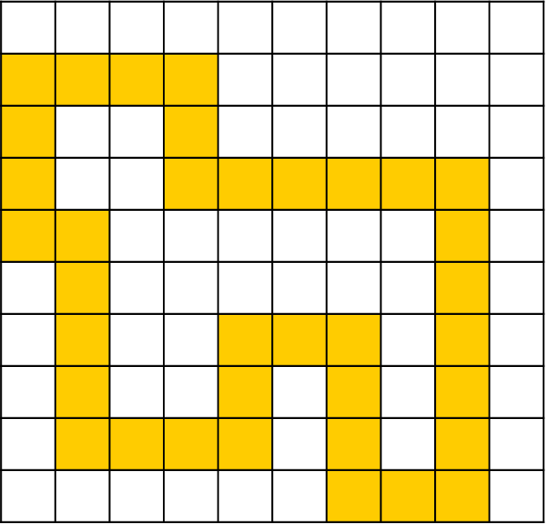
Αρχή
Αλυσιδωτός κώδικας 1
Αλυσιδωτός κώδικας 2

Slide 21
Υπογραφή Σχήματος
Η Υπογραφή ενός σχήματος είναι μια 1Δ αντιπροσώπευση του περιγράμματος που μπορεί να δημιουργηθεί με διάφορους τρόπους.
Ένας από τους πιο δημοφιλείς είναι να υπολογίσουμε και να κάνουμε γραφική παράσταση της απόστασης από κάθε εικονοστοιχείο του περιγράμματος στο κέντρο ως συνάρτηση της γωνίας.
Ο σκοπός είναι μια πιο απλή αναπαράσταση του σχήματος του αρχικού περιγράμματος.

Slide 22
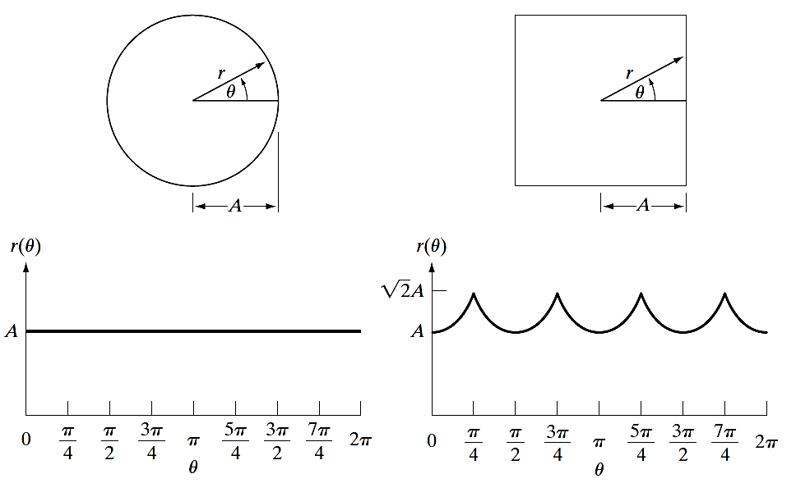


Υπογραφή Σχήματος
Υπογραφές 2 σημάτων δείχνοντας την απόσταση από το κέντρο κάθε σχήματος σε κάθε pixel (r(θ)), ως συνάρτηση της γωνίας θ. Στην περίπτωση του κύκλου η απόσταση αυτή είναι σταθερή. Από το βιβλίο:
$\sqrt{2}$Α
“Digital Image Processing”, Rafael C.Gonzalez & Richard E. Woods, Addison-Wesley, 2002

Slide 23
Υπογραφή Σχήματος
Με τον τρόπο που περιγράψαμε μπορούμε να παράγουμε υπογραφές που είναι αμετάβλητες σε μετατόπιση αλλά όχι σε περιστροφή και κλιμάκωση.
Για κανονικοποίηση ως προς την περιστροφή πρέπει να βρεθεί τρόπος να επιλέγουμε το ίδιο σημείο εκκίνησης ανεξάρτητα από την περιστροφή.
Ένας τρόπος είναι να επιλέγουμε πάντα το πιο μακρινό σημείο από το κέντρο ως σημείο εκκίνησης.
Τέλος μπορούμε να υπολογίσουμε τον αλυσιδωτό κώδικα και μετά τον αριθμό σχήματος όπως πριν.
“Digital Image Processing”, Rafael C.Gonzalez & Richard E. Woods, Addison-Wesley, 2002

Slide 24
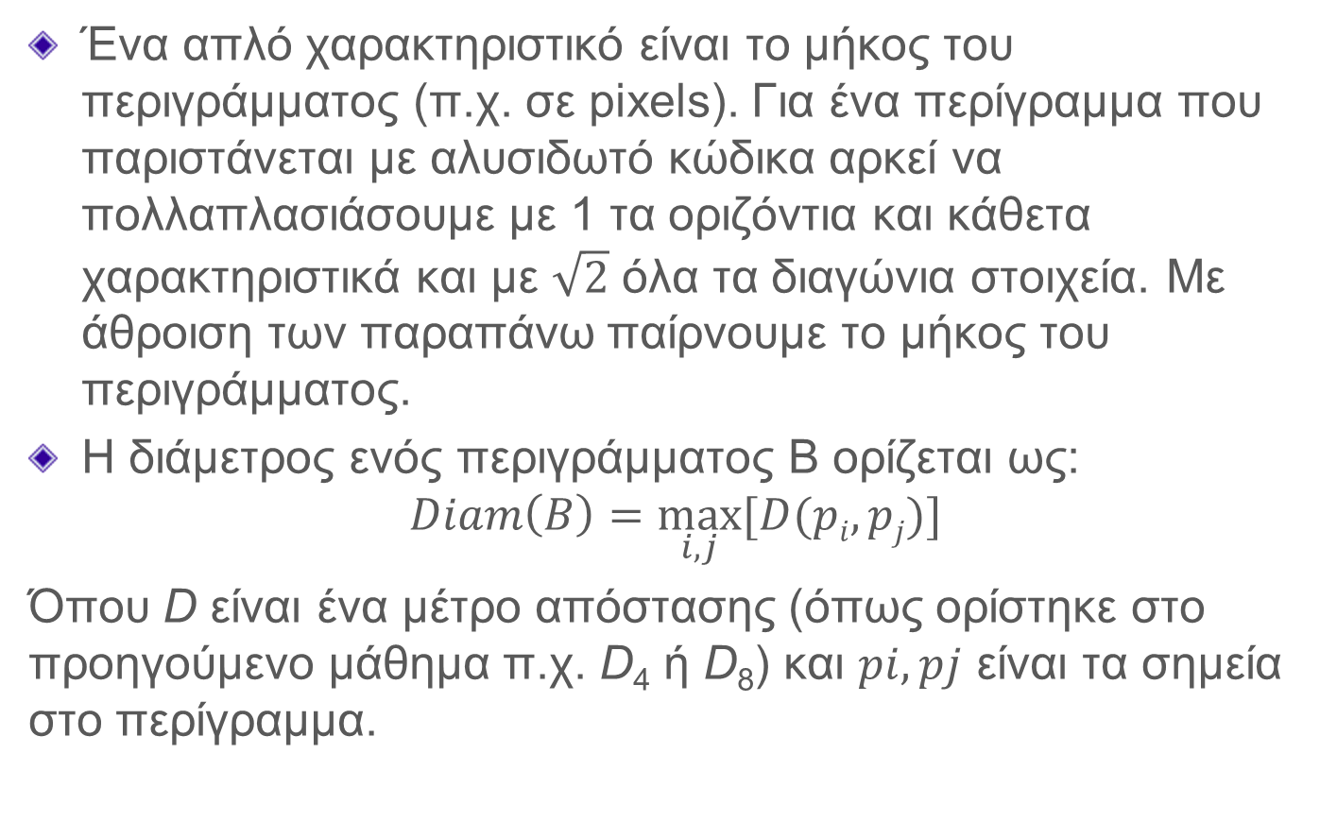
Μήκος και Διάμετρος Περιγράμματος
Ένα απλό χαρακτηριστικό είναι το μήκος του περιγράμματος (π.χ. σε pixels). Για ένα περίγραμμα που παριστάνεται με αλυσιδωτό κώδικα αρκεί να πολλαπλασιάσουμε με 1 τα οριζόντια και κάθετα χαρακτηριστικά και με $\sqrt{2}$ όλα τα διαγώνια στοιχεία. Με άθροιση των παραπάνω παίρνουμε το μήκος του περιγράμματος.
Η διάμετρος ενός περιγράμματος B ορίζεται ως:
$$Diam\left(B\right)=\max_{i,j}{[D(pi,pj)}]$$
Όπου D είναι ένα μέτρο απόστασης (όπως ορίστηκε στο προηγούμενο μάθημα π.χ. D₄ ή D₈) και $pi,pj$ είναι τα σημεία στο περίγραμμα.

Slide 25
Μήκος και Διάμετρος Περιγράμματος
Η τιμή της διαμέτρου και ο προσανατολισμός του τμήματος γραμμής που συνδέει τα δύο ακραία σημεία που αποτελούν τη διάμετρο (αυτή η γραμμή ονομάζεται κύριος άξονας του περιγράμματος) είναι χρήσιμα χαρακτηριστικά για να περιγραφεί το περίγραμμα.
Ο δευτερεύων άξονας ενός περιγράμματος ορίζεται ως η γραμμή κάθετη προς τον κύριο άξονα και με τέτοιο μήκος ώστε ένα παραλληλόγραμμο που διέρχεται από τα εξωτερικά τέσσερα σημεία της τομής του περιγράμματος με τους δύο άξονες να περικλείει εντελώς το περίγραμμα/σχήμα.
Το παραλληλόγραμμο που μόλις περιγράψαμε ονομάζεται βασικό ορθογώνιο και η αναλογία του κύριου προς τον δευτερεύοντα άξονα ονομάζεται εκκεντρικότητα του περιγράμματος. Αυτό είναι επίσης ένα χρήσιμο περιγραφικό στοιχείο.

Slide 26
Μήκος και Διάμετρος Περιγράμματος
κύριος άξονας
$$\text{εκκεντρικότητα} \text{του} \text{περιγράμματος} \text{=} \frac{κύριος αξονας}{δευτερεύοντας αξονας}$$
βασικό ορθογώνιο
δευτερεύων άξονας

Slide 27
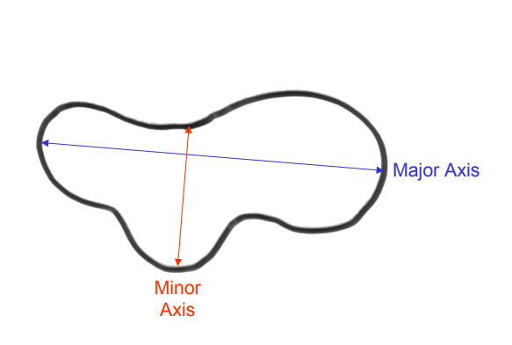
Μετρικές Σχήματος
Τα σημεία του κύριου άξονα (x1,y1) και (x2,y2) βρίσκονται υπολογίζοντας την απόσταση κάθε συνδυασμού εικονοστοιχείων περιγράμματος στο περίγραμμα και βρίσκοντας το ζεύγος με το μέγιστο μήκος. Το ίδιο και για τον δευτερέυοντα άξονα

Slide 28
Περιγραφείς Σχήματος
Οι μετρήσεις σχήματος είναι χαρακτηρίζουν την εμφάνιση ενός αντικειμένου.
Στόχος είναι να χρησιμοποιηθούν οι λιγότερες απαραίτητες μετρήσεις ώστε να μπορεί να ταξινομηθεί αναμφίβολα (π.χ.κύκλος)
Τα χαρακτηριστικά σχήματος μπορούν να ομαδοποιηθούν σε δύο κατηγορίες: οριακά χαρακτηριστικά και χαρακτηριστικά περιοχής.

Slide 29
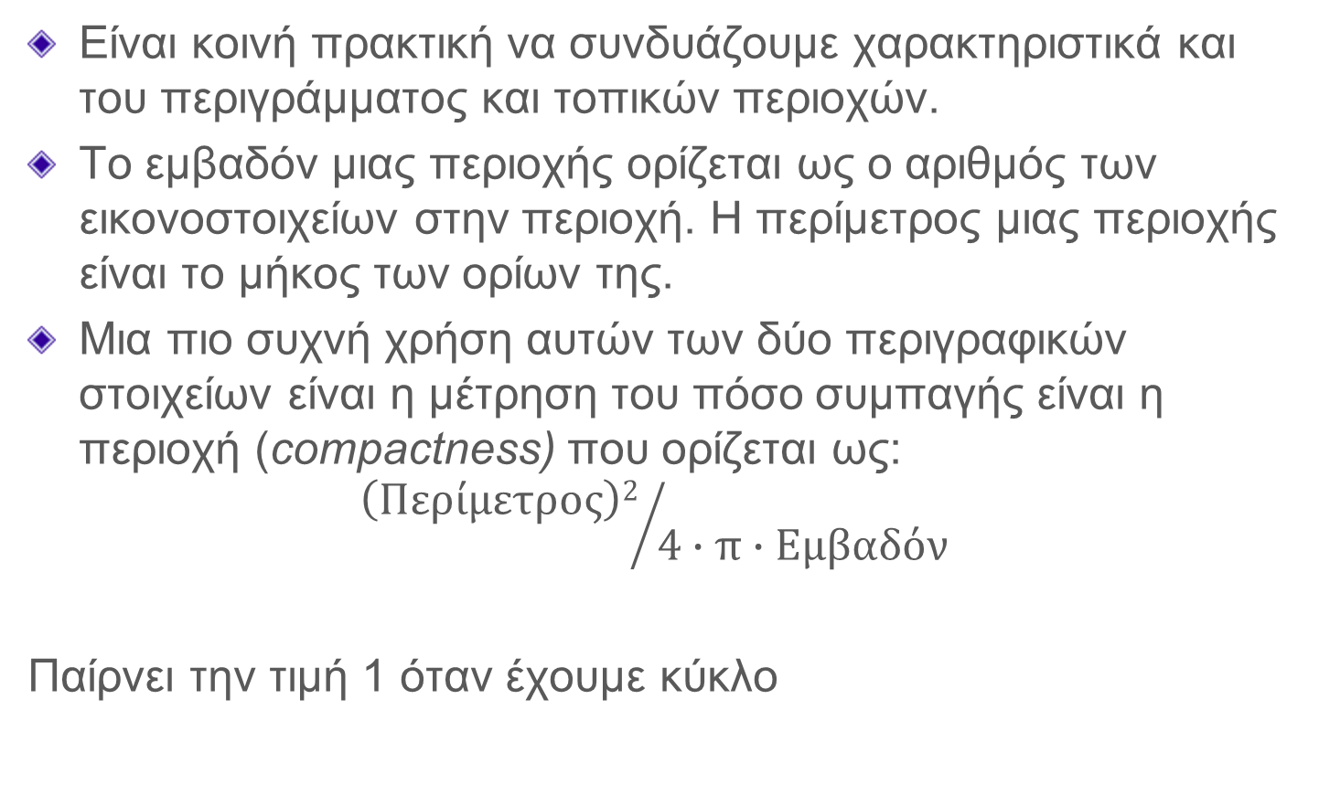
Περιγραφείς Σχήματος
Είναι κοινή πρακτική να συνδυάζουμε χαρακτηριστικά και του περιγράμματος και τοπικών περιοχών.
Το εμβαδόν μιας περιοχής ορίζεται ως ο αριθμός των εικονοστοιχείων στην περιοχή. Η περίμετρος μιας περιοχής είναι το μήκος των ορίων της.
Μια πιο συχνή χρήση αυτών των δύο περιγραφικών στοιχείων είναι η μέτρηση του πόσο συμπαγής είναι η περιοχή (compactness) που ορίζεται ως:
$${\left(Περίμετρος\right)2}/{4∙π∙Εμβαδόν}$$
Παίρνει την τιμή 1 όταν έχουμε κύκλο

Slide 30
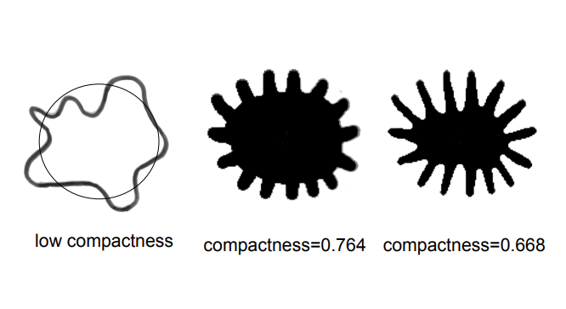
Περιγραφείς Σχήματος
Το μέτρο compactness είναι ένα μέτρο χωρίς διάσταση και συνεπώς είναι αμετάβλητο στις ομοιόμορφες μεταβολές της κλίμακας και αλλαγές στον προσανατολισμό, αγνοώντας, βέβαια, υπολογιστικά σφάλματα που μπορεί να εισαχθούν κατά την αλλαγή μεγέθους και στην περιστροφή μιας περιοχής ψηφιακής εικόνας.

Slide 31
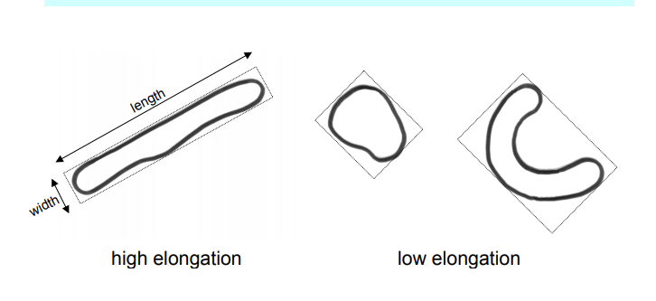
Περιγραφείς Σχήματος
Στην απλούστερη μορφή της η επιμήκυνση είναι η αναλογία μεταξύ του μήκους και του πλάτους του αντικειμένου που περικλείει το σχήμα (bounding box).
Το αποτέλεσμα είναι ένα μέτρο επιμήκυνσης αντικειμένου, ως τιμή μεταξύ 0 και 1.
Αν είναι ίση με 1, το αντικείμενο είναι κατά προσέγγιση τετράγωνο ή κυκλικό.
Όσο μειώνεται από 1, το αντικείμενο γίνεται περισσότερο επίμηκες.

Slide 32

Περιγραφείς Σχήματος
Η εκκεντρότητα είναι ο λόγος του μήκους του δευτερεύοντα άξονα προς το μήκος του κύριου άξονας αντικειμένου:
Το αποτέλεσμα είναι ένα μέτρο της εκκεντρικότητας του αντικειμένου, δίνεται ως τιμή μεταξύ 0 και 1, μερικές φορές γνωστή ως ελλειπτικότητα

Slide 33
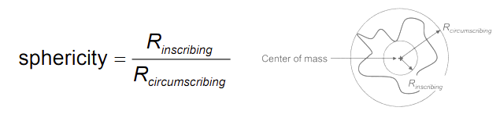
Περιγραφείς Σχήματος
Η σφαιρικότητα μετρά τον βαθμό στον οποίο ένατο αντικείμενο προσεγγίζει το σχήμα μιας «σφαίρας».
Για έναν κύκλο, η τιμή είναι το μέγιστο 1,0

Slide 34
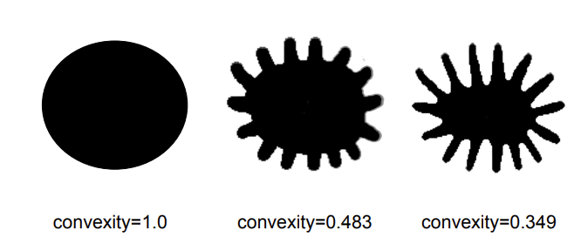
Περιγραφείς Σχήματος
Κυρτότητα– Αυτό θα πάρει την τιμή 1 για ένα κυρτό αντικείμενο και θα είναι μικρότερο από 1 εάν το αντικείμενο δεν είναι κυρτό, όπως κάποιο που έχει ακανόνιστο όριο.

Slide 35
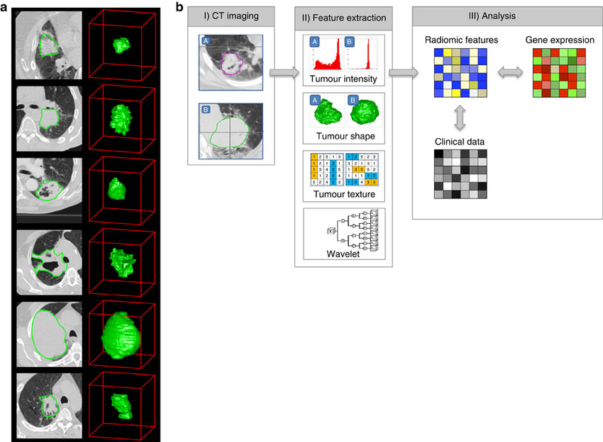
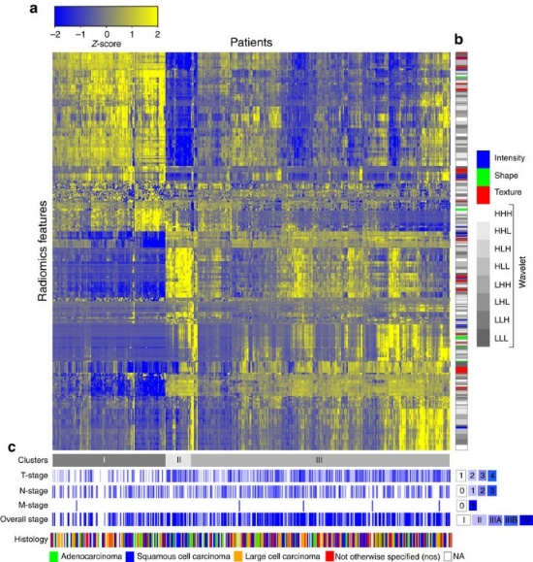
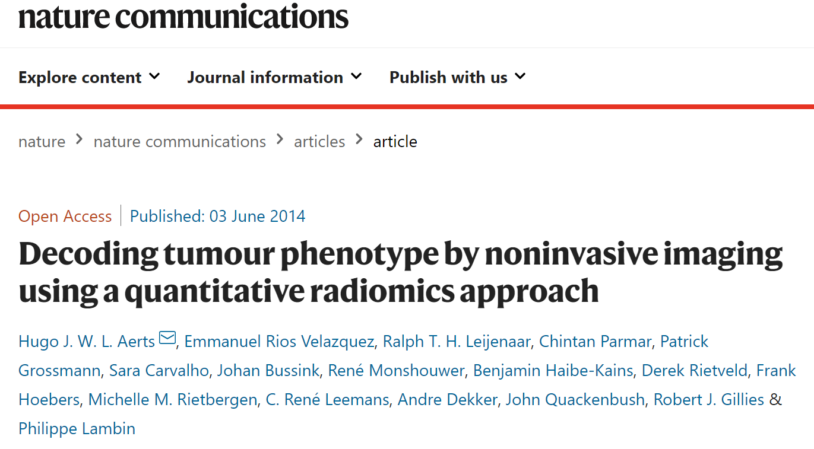
Περιγραφείς Σχήματος
NSCLC

Slide 36
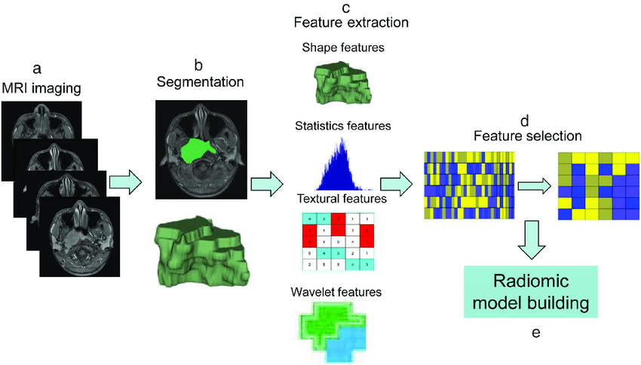
The Radiomics Workflow: Steps in Radiomics
Image Acquisition
Image Preprocessing
Segmentation
Feature Extraction
Data Analysis and Modeling
Zhang, Bin et al. “Advanced nasopharyngeal carcinoma: pre-treatment prediction of progression based on multi-parametric MRI radiomics.” Oncotarget vol. 8,42 72457-72465. 2 Aug. 2017, doi:10.18632/oncotarget.19799

Slide 37
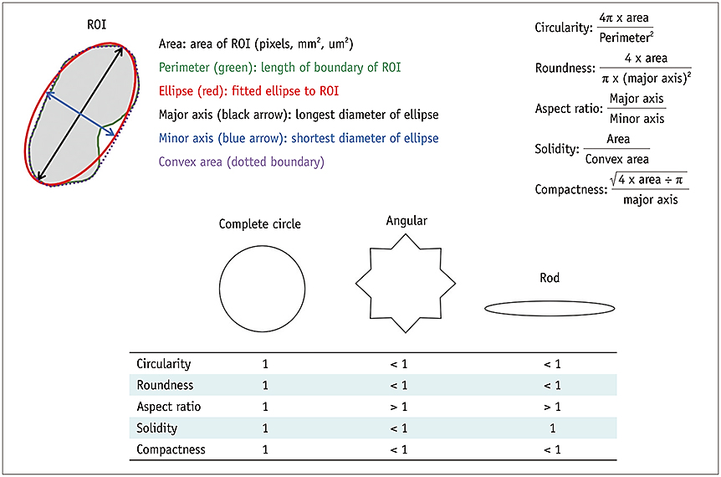
Shape Radiomics extraction
A technical view on shape Radiomics
Park HJ, Park B, Lee SS. Radiomics and Deep Learning: Hepatic Applications. Korean J Radiol. 2020 Apr;21(4):387-401. https://doi.org/10.3348/kjr.2019.0752

Slide 38
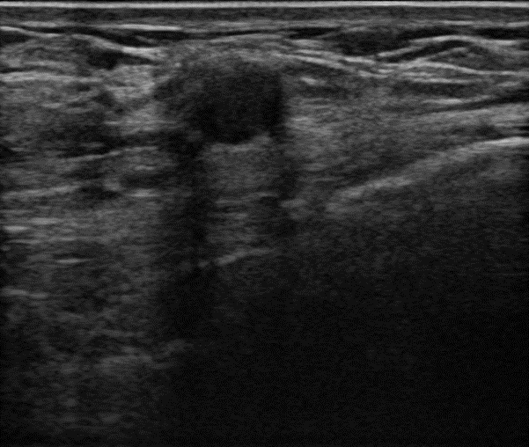

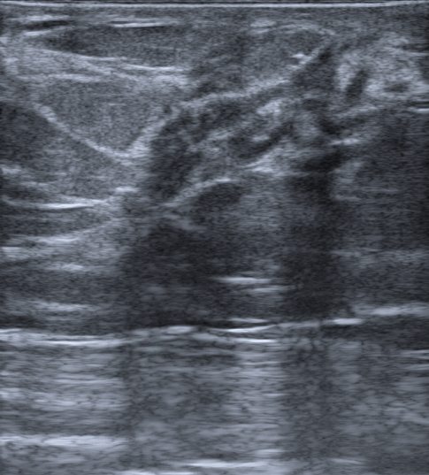

A technical view on shape Radiomics
function shapeFeatures = computeShapeRadiomics(binaryImage)
% Ensure the input is a binary image
if !islogical(binaryImage)
error('Input must be a binary image.');
end
% Label the connected components in the binary image
[labeledImage, numObjects] = bwlabel(binaryImage);
% Get properties of the labeled regions
stats = regionprops(labeledImage, 'Area', 'Perimeter', 'BoundingBox', 'MajorAxisLength', 'MinorAxisLength');
% Initialize feature structure
shapeFeatures = struct('Area', [], 'Perimeter', [], 'Circularity', [], 'AspectRatio', []);
% Compute features for each labeled region
for i = 1:numObjects
area = stats(i).Area;
perimeter = stats(i).Perimeter;
boundingBox = stats(i).BoundingBox;
majorAxisLength = stats(i).MajorAxisLength;
minorAxisLength = stats(i).MinorAxisLength;
% Circularity: 4*pi*Area / Perimeter^2
circularity = 4 * pi * area / (perimeter^2);
% Aspect Ratio: Width / Height of the bounding box
aspectRatio = boundingBox(3) / boundingBox(4);
% Store the features
shapeFeatures(i).Area = area;
shapeFeatures(i).Perimeter = perimeter;
shapeFeatures(i).Circularity = circularity;
shapeFeatures(i).AspectRatio = aspectRatio;
end
end
image = imread('case016_tumor.png'); A=uint8(image(:,:,3));
% Convert the grayscale image to a binary image using 0 as threshold
binaryImage = im2bw(A, 0);
% Compute shape radiomics features
features = computeShapeRadiomics(binaryImage);
% Display the features
disp(features);
Benign mammary dysplasia confirmed by biopsy
Area = 9223
Perimeter = 370.28
Circularity = 0.8453
AspectRatio = 1.1700
Area = 23534
Perimeter = 812.37
Circularity = 0.4481
AspectRatio = 1.3889
Encapsulated papillary carcinoma&Ductal carcinoma in situ (DCIS)
https://www.cancerimagingarchive.net/collection/breast-lesions-usg/

Slide 39

PyRadiomics is an open-source Python package for extracting radiomics features from medical images.
It aims to set a reference standard for radiomics analysis.
Provides a tested and maintained platform for easy and reproducible feature extraction.
Developers aim to raise awareness of radiomics and grow the community.
Supports feature extraction in both 2D and 3D.
Can calculate single values per feature for a region of interest (segment-based) or generate feature maps (voxel-based).
Not intended for clinical use.

Slide 40
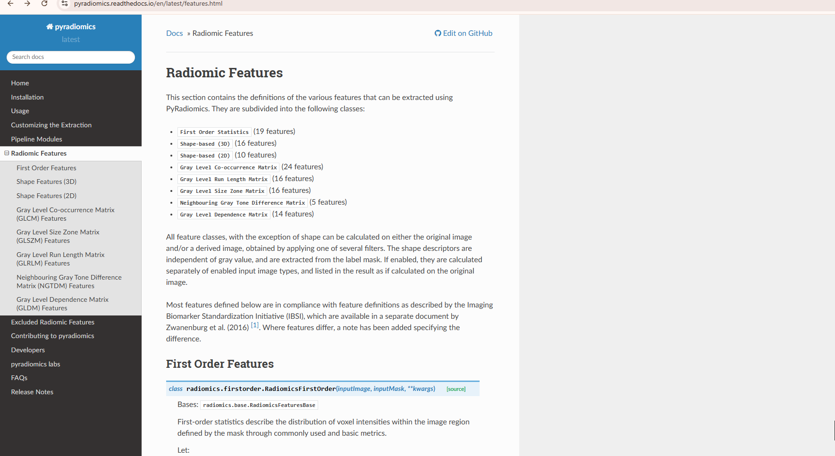
pyradiomics

Slide 41
Στατιστικές Ροπές
Το σχήμα τμημάτων του περιγράμματος ή περιοχών εικόνας μπορεί να περιγραφεί ποσοτικά με τη χρήση στατιστικών ροπών (moments), όπως είναι η μέση τιμή, η διακύμανση και οι ροπές υψηλότερης τάξης.
Οι στατιστικές ροπές χρησιμοποιούνται για να υπολογίσουμε το Εμβαδόν, τη θέση (π.χ. κέντρο), άλλα και πιο περίπλοκα χαρακτηριστικά όπως η επιμήκυνση.
Για μια εικόνα Α, όπου η φωτεινότητα κάθε εικονοστοιχείου υποδηλώνεται από A(i, j), η στατιστική ροπή της τάξης k + l δίνεται από:

Slide 42
Στατιστικές Ροπές
Η εξαγωγή χαρακτηριστικών από το τμηματοποιημένο περίγραμμα ή περιοχή εικόνας συμπεριλαμβάνει:
  Το εμβαδό μιας δυαδικής εικόνας που μπορεί να υπολογιστεί προσθέτοντας απλώς τις τιμές των εικονοστοιχείων στη γειτονιά (4- ή 8-γειτνίαση).
  Περίμετρος που λαμβάνεται προσθέτοντας τα εικονοστειχεία του περιγράμματος.
  Το compactness που είναι μια βασική μέτρηση που σχετίζεται με την κυκλικότητα της περιοχής.
Οι στατιστικές ροπές μηδενικής και πρώτης τάξης δίνουν το εμβαδόν και το κέντρο βάρους.

Slide 43
Στατιστικές Ροπές: Εμβαδόν
Το εμβαδόν δίνεται από την στατιστική ροπή m₀₀
A(i, j)

Slide 44
Στατιστικές Ροπές: Θέση
Τη θέση του αντικειμένου αρχικά την προσδιορίζουμε από το κέντρο βάρους το οποί θα το υπολογίσουμε στο επόμενο παράδειγμα με στατιστικές ροπές μηδενικής και πρώτης τάξης και θα το επαληθεύσουμε με απλή λογική…

Slide 45
Στατιστικές Ροπές: Θέση Αντικειμένου
Θα προσδιρίσουμε το εικονοστοιχείο στο ‘κέντρο’ του σχήματος. Η θέση του δίνει τη θέση του αντικειμένου.
Το σημείο αυτό ονομάζεται κέντρο και συμβολίζεται με (i_{c},j_{c}).
i_{c} είναι ο μέσος όρος κατά τις γραμμές i από τα λευκά pixels.
j_{c} είναι ο μέσος όρος κατά τις στήλες j από τα λευκά pixels.
i
1
2
3
4
5
6
7
j 1 2 3 4 5 6 7

Slide 46
Στατιστικές Ροπές: Θέση κέντρου
Οι συντεταγμένες του κέντρου (i_{c},j_{c}) μπορούν να υπολογιστούν χρησιμοποιώντας ροπές μηδενικής m₀₀ και πρώτης τάξης, m₀₁ :
j_{c} = m₀₁ / m₀₀

Slide 47
Στατιστικές Ροπές: Θέση κέντρου
Για να υπολογίσουμε το j_{c} αναπαριστούμε γραφικά τον αριθμό pixels σε κάθε στήλη της εικόνας.
i
1
2
3
4
5
6
7
j 1 2 3 4 5 6 7
#pixels
j 1 2 3 4 5 6 7

Slide 48
Στατιστικές Ροπές: Θέση κέντρου
#pixels
j_{c} δίνεται από τη σχέση
Εμβαδόν= Ολικό άθροισμα λευκών pixels
j 1 2 3 4 5 6 7

Slide 49
Στατιστικές Ροπές: Θέση κέντρου
Οι συντεταγμένες του κέντρου (i_{c},j_{c}) μπορούν να υπολογιστούν χρησιμοποιώντας ροπές μηδενικής m₀₀, και πρώτης τάξης, m₁₀.
i_{c} = m₁₀ / m₀₀

Slide 50
Στατιστικές Ροπές: Θέση κέντρου
#pixels
i
1
2
3
4
5
6
7
j 1 2 3 4 5 6 7
i
1
2
3
4
5
6
7

Slide 51
Στατιστικές Ροπές: Θέση κέντρου
#pixels
i_{c} = δίνεται από τη σχέση
Εμβαδόν= Ολικό άθροισμα λευκών pixels
1 2 3 4 5 6 7 i

Slide 52
Στατιστικές Ροπές: Θέση κέντρου
(i_{c},j_{c})=(4,4)
i
1
2
3
4
5
6
7
j 1 2 3 4 5 6 7

Slide 53
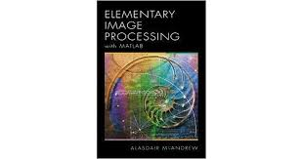

References
Shape Analysis & Measurement: Michael A. Wirth, Ph.D. University of Guelph Computing and Information Science Image Processing Group © 2004
An Introduction to Digital Image Processing with MATLAB
by Alasdair McAndrew
“Digital Image Processing”, Rafael C.
Gonzalez & Richard E. Woods,
Addison-Wesley, 2002
https://en.wikipedia.org/wiki/Connected-component_labeling

